Slide 1

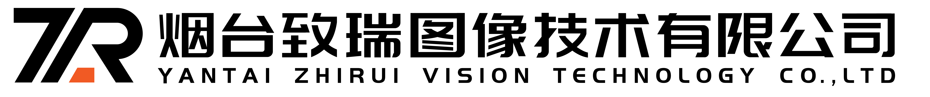
简单
VISION PLAN
专注
车架定位视觉方案（3D）
共创
共赢

Slide 2

01
项目描述
02
项目验证
目录
03
配置清单
04
逻辑流程
CONTENTS
05
评估结果&注意事项
06
售后服务

Slide 3

01
项目描述
●产品名称：车架
●产品材质：钢
●产品颜色：黑色
●产品表面状态：无
●来料方式：传送带
●产品尺寸(mm × mm × mm)：150*150*55
●检测时产品运动速度(m/s)：0
●搜索范围(mm × mm × mm)：1150.0 * 670.0 * 60.0
●工作节拍(pcs/min)：12
●工作距离(mm)：2350
方案布局图

Slide 4

02
项目验证
参数名称 | 参数值
3D结构光相机型号 | DLS3000R
3D结构光相机类型 | 3D结构光相机
中场视野 | 2100×1830
相机精度 | 3mm@3mm
采集时间 | 3
Z(工作距离) = 2350mm, X视野大小 = 1830mm, Y视野大小 = 2100mm, Z向视野大小 = 2300mm
视野图

Slide 5

02
项目验证
检测流程

Slide 6

03
配置清单
系
统
构
成

Slide 7
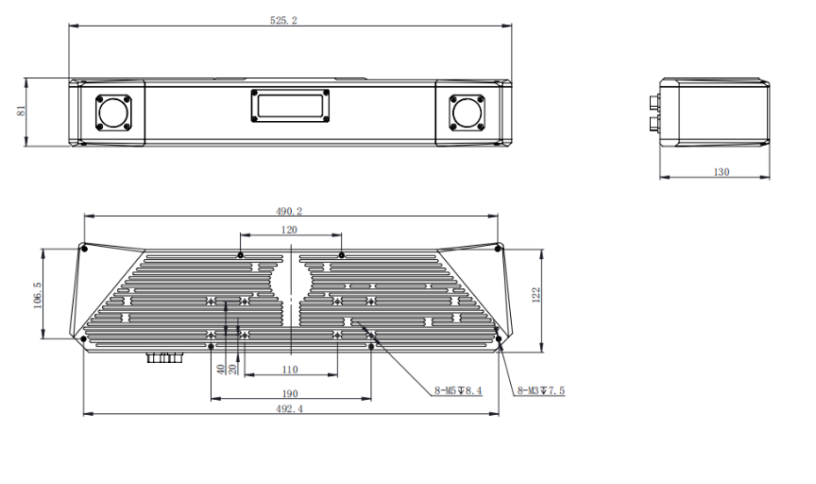
03
配置清单
相机尺寸图

Slide 8
03
配置清单
序号 | 名称 | 型号 | 单位 | 数量 | 厂家
1 | 3D结构光相机 | DLS3000R | 台 | 1 | 大华/dahua
2 | 工控机 | - | 台 | 1 | -
3 | 显示器 | - | 台 | 1 | -
4 | 软件 | Mech-Vision-VIZ | 套 | 1 | MechMind

Slide 9
04
逻辑流程
逻辑流程
├── 图像采集
│ └── 使用"从相机获取图像"步骤采集传送带静止状态下的车架点云数据，设置相机参数以适应黑色金属表面特性
├── 预处理
│ ├── 通过"点云降采样"步骤降低点云密度，采样间隔设置为2.5mm以平衡处理速度与精度需求
│ ├── 应用"计算点云的法向量并滤波"步骤，使用标准PCA方法计算法向量，过滤离群点提升数据质量
│ └── 使用"提取3D ROI内点云"步骤限定1150×670×60mm的搜索范围，排除无关区域干扰
├── 车架定位
│ ├── 使用"3D粗匹配V2"步骤进行初步定位，选择面匹配模式，设置期望点数300，预期结果个数5
│ ├── 接续"3D精匹配"步骤，采用高精度模式，采样间隔3mm，最大迭代次数40次
│ └── 通过"计算平面点云的位姿和尺寸"步骤验证匹配结果，设置BoundingRectCenter计算中心点，启用Z轴高度计算
├── 结果处理
│ ├── 使用"根据点云尺寸进行分类"步骤，设置长度/宽度/高度比例阈值±25%，过滤异常尺寸数据
│ ├── 应用"位姿变换"步骤将识别结果转换至机器人坐标系，选择CameraToRobot转换方式
│ └── 通过"生成抓取点"步骤创建多个抓取策略，设置X/Y/Z轴平移裕度±3mm，优先选择末端工具转动最小策略
├── 通信处理
│ └── 使用"输出"步骤通过TCP/IP协议发送抓取位姿数据，勾选"自动校正视觉系统漂移"参数
└── 统计处理
└── 启用"数据保存"功能记录每次检测结果，设置保存周期为每小时一次，存储路径为工程文件夹/data

Slide 10
05
评估结果&注意事项
05 评估结果 & 注意事项
现场环境
相机安装
物料一致性
风险点：强电磁干扰可能影响相机数据传输稳定性。
解决方案：采用屏蔽线缆并远离高压设备布置线路。
风险点：工作距离过长可能导致点云精度下降。
解决方案：确保相机光轴与目标面垂直，并优化镜头焦距设置。
风险点：黑色金属表面反光不均可能影响点云采集质量。
解决方案：调整结构光投射角度和强度，增强表面特征识别能力。

Slide 11

06
售后服务
该设备上线后使用初期，我们会派专人进行全程跟踪；
处理解决可能发生的设备异常；
对现场人员进行培训指导；
设备调试完成后：售后服务一年；
若客户提出设备升级需求，我们会及时为您提供升级新方案。

Slide 12





机器视觉方案提供商
0535-2162897
www.ytzrtx.com
image@ytzrtx.com
山东省烟台市经济技术开发区泰山路86号内1号

